Slide 1
ES fondi veselības aprūpes jomā SAM 9.3.2. „Uzlabot kvalitatīvu veselības aprūpes pakalpojumu pieejamību, jo īpaši sociālās, teritoriālās atstumtības un nabadzības riskam pakļautajiem iedzīvotājiem, attīstot veselības aprūpes infrastruktūru”
27.09.2019.

Slide 2
ES fondu atbalsts veselības nozarei 2014. – 2020.

Slide 3
Veselības infrastruktūras attīstība SAM 9.3.2.
Atlases kārta | 1. kārta | 2. kārta | 3.kārta | 4. kārta | Kopā
Finansējuma saņēmējs | IV un V līmeņa slimnīcas | PSKUS (Lielais projekts, A2 korpuss) | I, II, III līmeņa slimnīcas un SMPP | Ģimenes ārstu prakses / pašvaldības / ārstniecības iestādes / kapitālsabiedrības | Stacionārās ārstniecības iestādes un ģimenes ārstu prakses
Attiecināmais finansējums (85% ERAF, 15% valsts budžets) | 82 991 202 EUR | 91 068 678 EUR | 15 828 463 EUR | 4 476 375 EUR | 194 364 718 EUR
Projektu atlase | Ierobežota | Ierobežota | Ierobežota | Atklāta | -
Uzlaboto iestāžu skaits | Vismaz 12 | Vismaz 1 | Vismaz 18 | 575 | 606
 | Atbalstāmās darbības | Telpu atjaunošana un pārbūve Jaunu ēku būvniecība (tikai II kārtai) Tehnoloģiju iegāde un montāža IT risinājumi saistībā ar kvalitāti (tikai I un II kārtai) Projekta informācijas un publicitātes pasākumi Projekta administrēšanas izmaksas

Slide 4
Sistēmiski svarīgo slimnīcu infrastruktūra SAM 9.3.2. 1.kārta
Kopējais attiecināmais finansējums (12 slimnīcas) 83 milj.EUR
Īstenošanā esošie projekti:
Rīgas Austrumu klīniskā universitātes slimnīca | 17 888 467 EUR
Bērnu klīniskā universitātes slimnīca | 11 157 143 EUR
Traumatoloģijas un ortopēdijas slimnīca | 1 788 847 EUR
Liepājas reģionālā slimnīca | 14 228 677 EUR
Daugavpils reģionālā slimnīca | 7 670 720 EUR
Ziemeļkurzemes reģionālā slimnīca | 9 838 034 EUR
Jelgavas pilsētas slimnīca | 2 146 616 EUR
Vidzemes slimnīca | 6 331 512 EUR
Jēkabpils reģionālā slimnīca | 5 009 910 EUR
Rēzeknes slimnīca | 3 969 502 EUR
Pabeigtie projekti:
Rīgas Dzemdību nams | 1 172 927 EUR
Nacionālais rehabilitācijas centrs "Vaivari" | 1 788 847 EUR

Slide 5
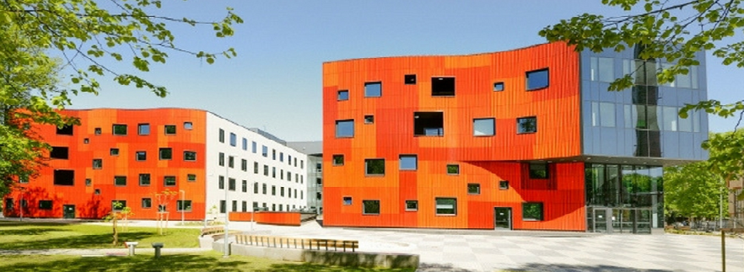
Sistēmiski svarīgo slimnīcu infrastruktūra SAM 9.3.2. 2.kārta (PSKUS)
Kopējais attiecināmais finansējums 91 milj.EUR
Līgums par projekta īstenošanu parakstīts 28.01.2019
Projekta īstenošanas termiņš 31.12.2023

Slide 6
Lokālo slimnīcu infrastruktūra SAM 9.3.2. 3.kārta
Slimnīca | Sadarbības teritorija | Līmenis | Bāzes finansējums | Papildu finansējumspar apvienību
 |  |  |  | Papildu finansējums | Kopējais finansējums
PSIA "Madonas slimnīca" | Jēkabpils | 3 | 1 100 929 | 0 | 1 100 929
SIA "Balvu un Gulbenes slimnīcu apvienība" | Rēzekne | 3 | 1 100 929 | 293 121 | 1 394 050
SIA "Cēsu klīnika" | Valmiera | 3 | 1 100 929 | 293 121 | 1 394 050
SIA "Dobeles un apkārtnes slimnīca" | Jelgava | 3 | 1 100 929 | 0 | 1 100 929
SIA "Jūrmalas slimnīca" | Rīga | 3 | 1 100 929 | 0 | 1 100 929
SIA "Kuldīgas slimnīca" | Liepāja | 3 | 1 100 929 | 293 121 | 1 394 050
SIA "Ogres rajona slimnīca"* | Rīga | 3 | 1 100 929 | 0 | 1 100 929
SIA "Alūksnes slimnīca" | Valmiera | 2 | 770 650 | 205 184 | 975 834
SIA "Krāslavas slimnīca" | Daugavpils | 2 | 770 650 | 205 184 | 975 834
SIA "Preiļu slimnīca" | Daugavpils | 2 | 770 650 | 205 184 | 975 834
SIA "Siguldas slimnīca" | Rīga | 2 | 770 650 | 0 | 770 650
SIA "Tukuma slimnīca" | Rīga | 2 | 770 650 | 0 | 770 650
PSIA "Līvānu slimnīca" | Jēkabpils | 1 | 330 279 | 87 936 | 418 215
SIA "Aizkraukles slimnīca" | Jēkabpils | 1 | 330 279 | 0 | 330 279
SIA "Bauskas slimnīca"* | Jelgava | 1 | 330 279 | 0 | 330 279
SIA "Limbažu slimnīca" | Valmiera | 1 | 330 279 | 87 936 | 418 215
SIA "Ludzas medicīnas centrs" | Rēzekne | 1 | 330 279 | 0 | 330 279
SIA "Saldus medicīnas centrs" | Liepāja | 1 | 330 279 | 87 936 | 418 215
PSIA "Saulkrastu slimnīca" | Rīga | N/A | 110 093 | 29 312 | 139 405
SIA "Priekules slimnīca" | Liepāja | N/A | 110 093 | 29 312 | 139 405
SIA "Rīgas 1.slimnīca"* | Rīga | N/A | 110 093 | 0 | 110 093
SIA "Sarkanā Krusta Smiltenes slimnīca" | Valmiera | N/A | 110 093 | 29 312 | 139 405
Kopā: |  |  | 13 981 799 | 1 846 659 | 15 828 458
*Projekts pabeigts

Slide 7
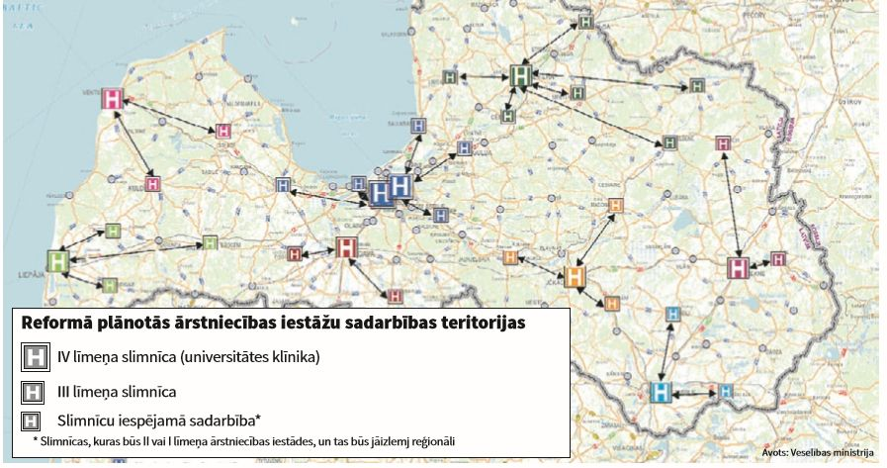
Sadarbības teritorijas

Slide 8
Primārās veselības aprūpes attīstība (II)
SAM 9.3.2. 4.kārta
Divas apakškārtas par kopējo summu 4.5 milj. EUR:
Sadarbības prakses un solo prakses - projektu atlase noslēgusies un uzsākta projektu vērtēšana. Iesniegti un tiek vērtēti 140 projekti par vairāk kā 200 prakšu attīstību.
 | Projekti vērtēšanā (apstiprināti / apstiprināti ar nosacījumu/ iesniegti precizējumi) | Īstenošanā esošie projekti
9.3.2. IV kārta (EUR, attiecināmais finansējums) | 767 169 | 774 197
2) Primārās aprūpes centru attīstība (pilotprojekti) - izstrādes procesā projektu vērtēšanas kritēriju piemērošanas metodika un PAC sadarbības nosacījumi.

Slide 9
Paldies par uzmanību!

